Slide 1

Teoría de Lenguajes de Programación
Juan Sebastián Zapata Echeverri
jzapataec@unal.edu.co
Universidad Nacional de Colombia

Slide 2
Funciones puras
Son funciones que siempre que se le pasa un mismo parámetro devuelven el mismo resultado y que a su vez no tenga ningún efecto secundario.
La pureza de una función se puede evaluar usando el método de la transparencia referencial.

Slide 3
Funciones anonimas
Son un tipo de funciones que normalmente se usan 1 sola vez en el código y por lo general son bastante simples, su correcto uso rebaja significativamente la cantidad de líneas de código escritas.
Normalmente se usan como parámetros de entrada a otras funciones.

Slide 4
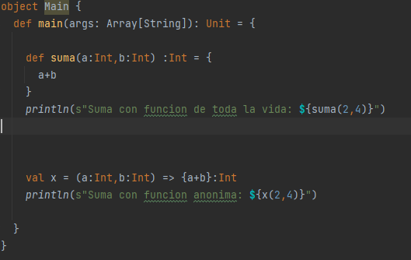


Slide 5
Funciones de primera clase
Se refiere a hecho de que las funciones obtienen un grado “mas alto” en la gerarquia del lenguaje de programacion, pudiendo ser asignadas a variables, ser pasadas como argumentos o como valor de salida de otra funcion.

Slide 6
Funciones de orden superior
Son funciones que permiten que se pasen como parametros otras funciones, o que devuelvan como resultado otras funciones.

Slide 7
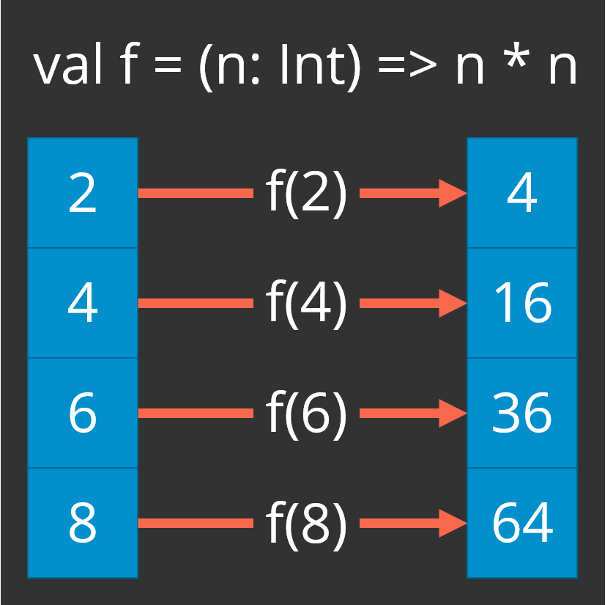
Map
El método map permite iterar por cada uno de los elementos de una lista y aplicar una operación pasada como parámetro, nótese que esto la convierte en una función de primera clase.
Retorna otro objeto completamente distinto al original.

Slide 8
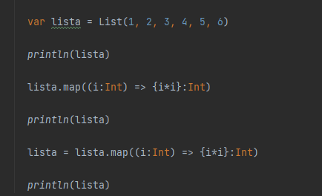


Slide 9
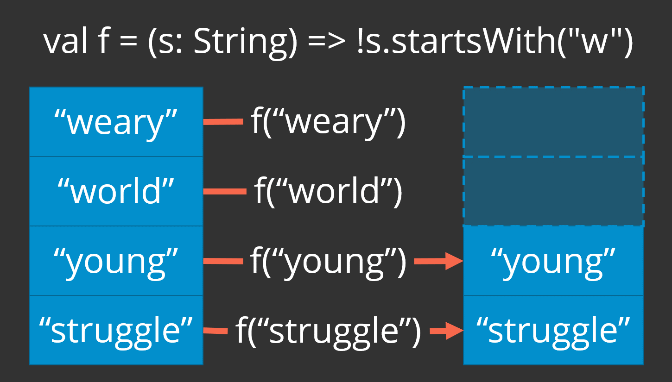
Filter
El método filter permite iterar por cada uno de los elementos de una lista y filtrar que elementos cumplen una condición dada.
Al igual que el map retorna un objeto completamente nuevo.

Slide 10


Slide 11
Foreach
Funciona de forma parecida al map, iterando por cada uno de los elementos de una lista y ejecutando una funcion, la diferencia radica en que foreach tiene como tipo de retorno Unit, lo que significa que no me devuelve ningun valor.

Slide 12
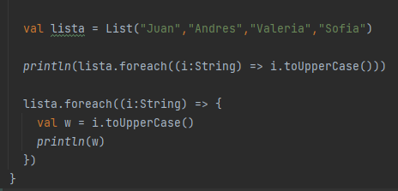


Slide 13
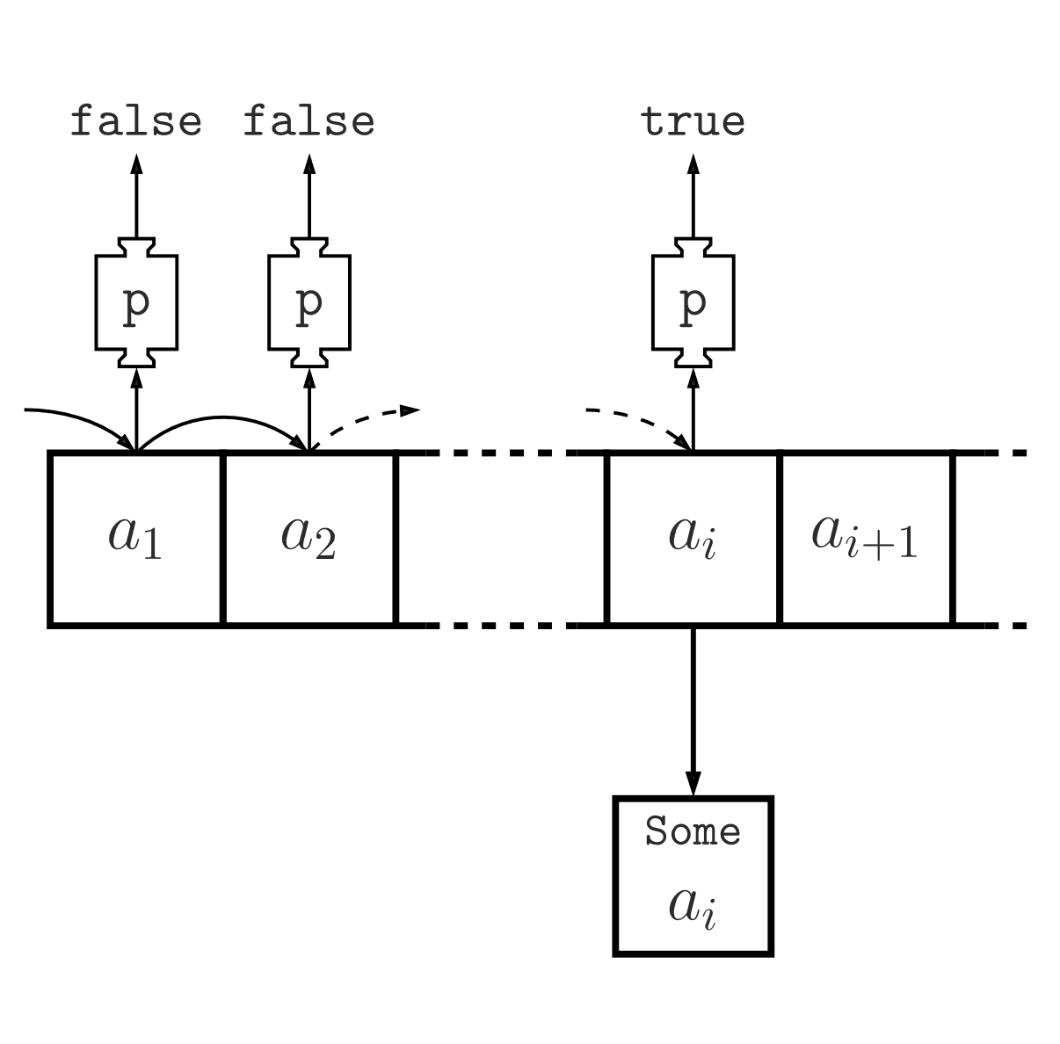
Find
El método find itera por todos los elementos de una lista verificando si se cumple o no una condición y cuando encuentra el primero termina su ejecución y arroja como resultado un Option (Clase de scala), mas específicamente un Some, por lo que para obtener en si el objeto encontrado se suele acompañar de un get

Slide 14
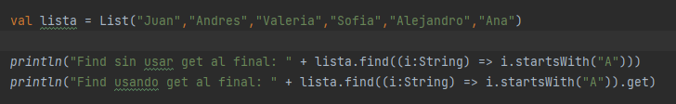


Slide 15
Operadores para listas
Combinación de listas
Agregar elemento al inicio
Head y tail
Agregar elemento al final
: : :
: :
: +
head
La sintaxis de cabeza y cola tambien se encuentra disponible en scala

Slide 16
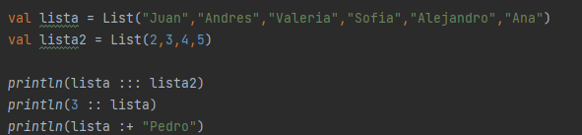


Slide 17
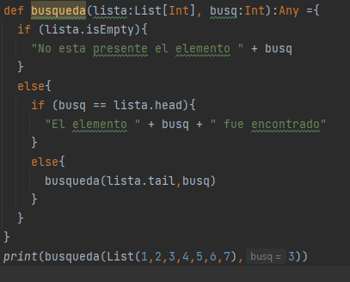

Recursión

